Slide 1
Государственное учреждение образования
«Гимназия №2 г. Солигорска»
Людмила Антоновна Ларчик
Учитель истории и обществоведения высшей квалификационной категории
Урок Всемирной истории в 8 классе
Тема урока : «Наука и культура России
в первой половине XIX века»

Slide 2
Домашнее задание:
§ 17,
выполнить задание 2
стр.110 учебника

Slide 3
Повторим пройденное:
1. Какими были территория и население России в первой половине XIX в.?
2. Что представлял собой в это время государственный строй страны?
Составьте календарь важнейших событий, происшедших в России в первой
половине XIX в.
В феодальном обществе каждое сословие имело свои права и обязанности, которые передавались по наследству. В чем, на ваш взгляд, заключается главное отличие сословий феодального общества от классов капиталистического общества?
Расскажите об Отечественной войне 1812 г. Почему она так называется?
В чем состояло ее историческое значение?
Кто такие декабристы? Что заставило их подняться на восстание?
Дайте оценку их действиям.
Когда в России оформились течения западников и славянофилов?
В чем сущность разногласий между ними? Что общего?

Slide 4
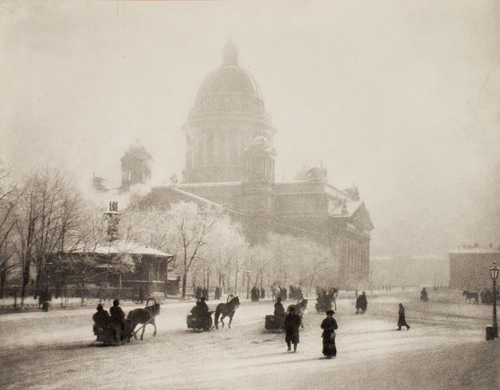
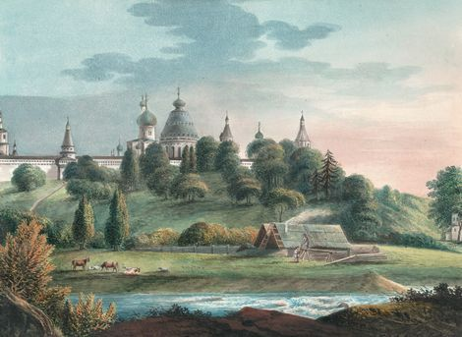
Наука и
культура
России
в первой
половине
XIX
века

Slide 5
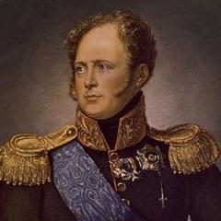
Работа с учебником
Охарактеризуйте систему
образования, существовавшую
в России
при Александре I

Slide 6
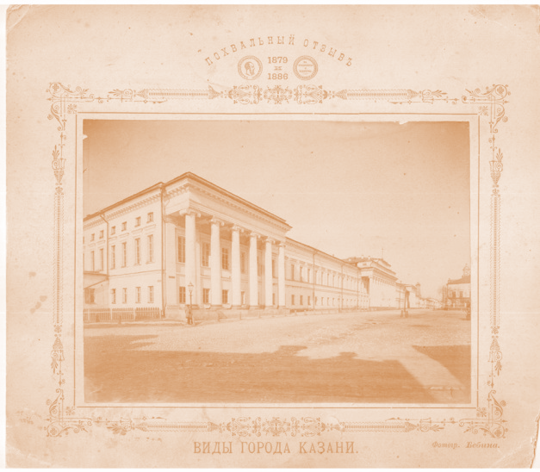
Система образования
Основаны Харьковский, Казанский восстановлена работа Санкт-Петербургского университета;
Запрет принимать в вузы крестьянских детей;
Власти способствуют развитию технического и военного образования;
Растёт количество гимназий (к концу века их 40);
Дворянские дети получают образование в пансионах и с помощью гувернёров;
Начальное образование дают приходские и уездные училища;
Основная масса населения безграмотна;

Slide 7
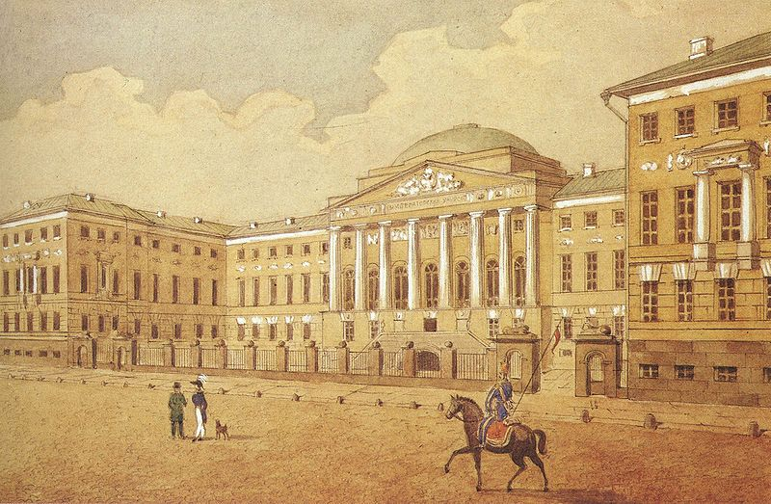
Наука

Slide 8
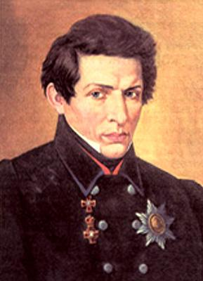
Н.И.Лобачевский создал новую геометрическую систему, которая получила название неевклидовой геометрии;
Н.И.Лобачевский

Slide 9
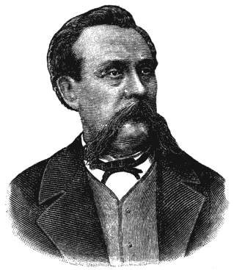
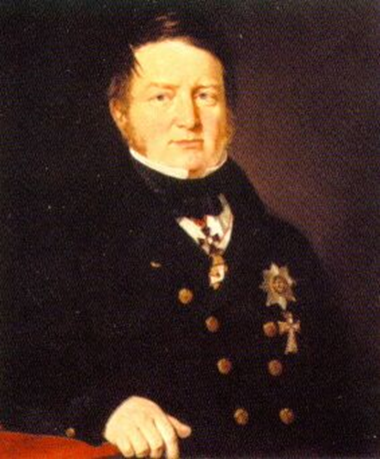
Зинин Н.Н.
химик,
синтезировал анилин,
чем заложил основы
производства красителей.
Струве В.Я.
Астроном,
основатель и первый
директор Пулковской
обсерватории.

Slide 10
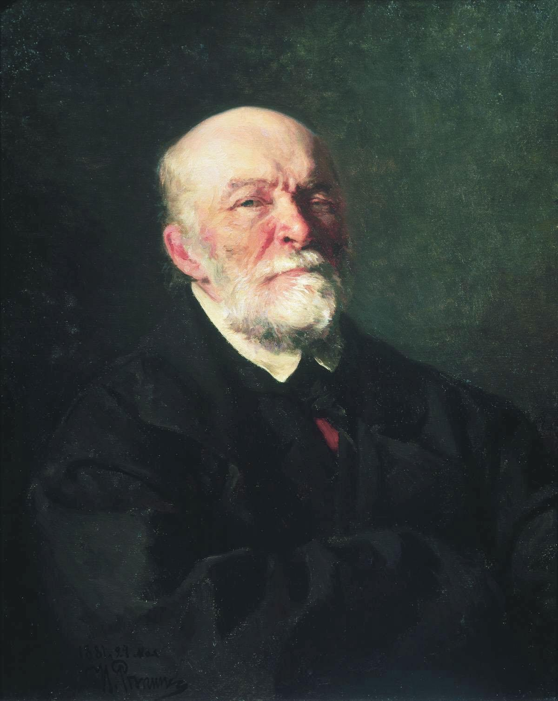
Н.И.Пирогов впервые провёл
операцию под наркозом на поле боя и предложил
неподвижную гипсовую повязку.
Н.И.Пирогов

Slide 11
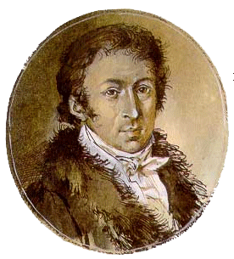
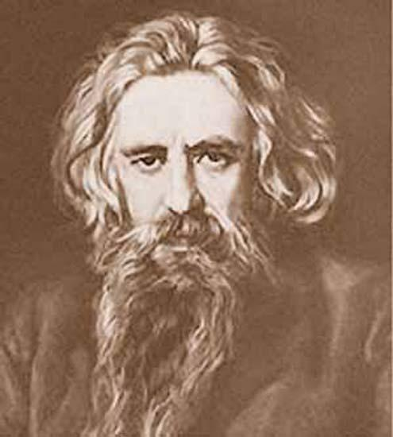


Н.М.Карамзин и С.М.Соловьев создали значительные труды в области исторической науки:
«История государства Российского» в 12 томах - Н.М.Карамзин; «История России с древнейших времен» - С.М.Соловьев.
Н.М.Карамзин
С.М.Соловьев

Slide 12
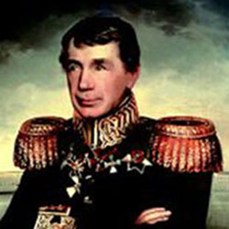
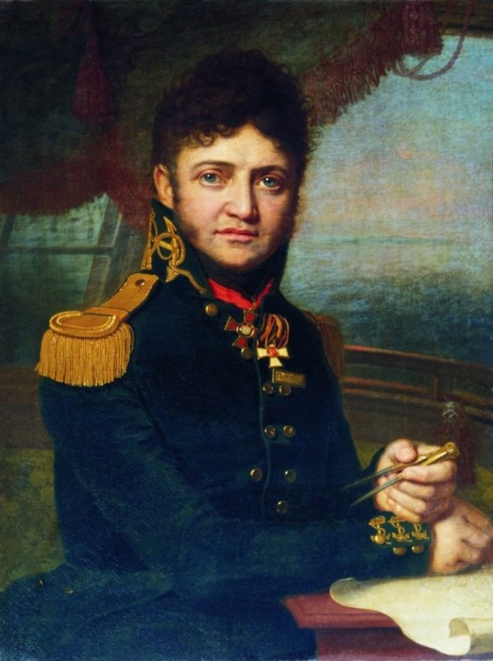
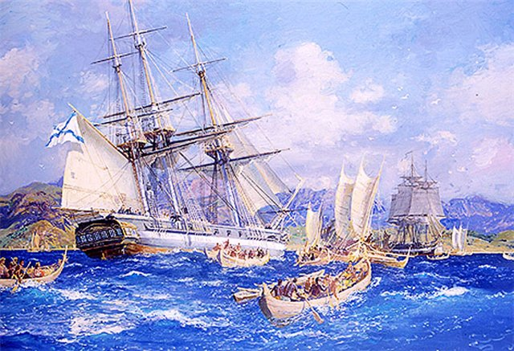
1803 г. - И.Ф.Крузенштерн и Ю.Ф.Лисянский на кораблях «Надежда» и «Нева» совершили первою кругосветную экспедицию для исследования северной части Тихого океана; сведения, собранные этой экспедицией легли в основу
«Атласа Южных морей»;
И.Ф.Крузенштерн
«Надежда» и «Нева»
Ю.Ф.Лисянский

Slide 13
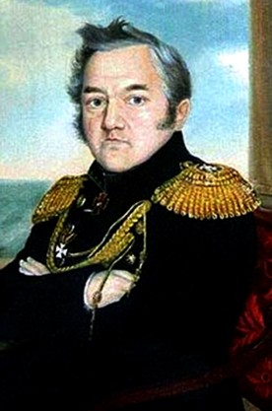
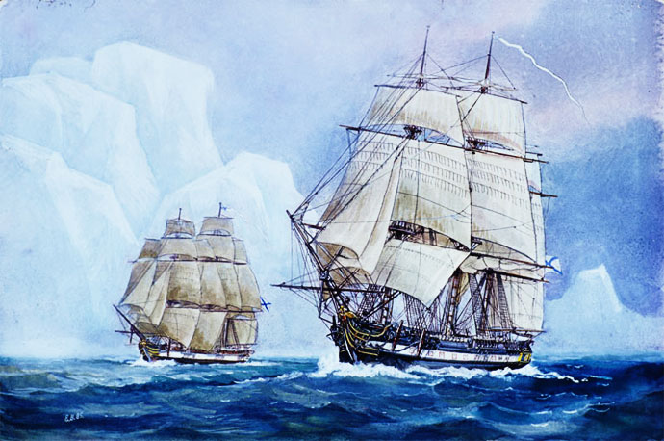
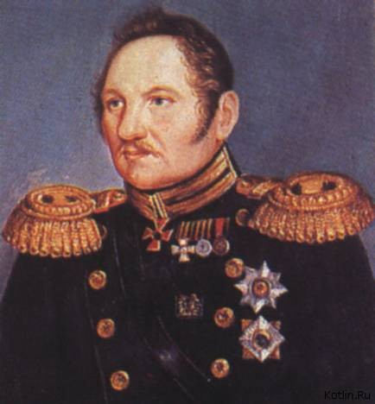
1819 – 1821 гг. - Ф.Ф.Беллинсгаузен и М.П. Лазарев на шлюпах «Восток» и «Мирный» совершили кругосветную экспедицию для «приобретения полнейших познаний о нашем земном шаре» и «открытия возможной близости Антарктического полюса»; в ходе этой экспедиции в 1820г. была открыта Антарктида - «льдинный континент» и 29 островов в Атлантическом и Тихом океанах;
Ф.Ф.Беллинсгаузен
М.П. Лазарев
«Восток» и «Мирный»

Slide 14
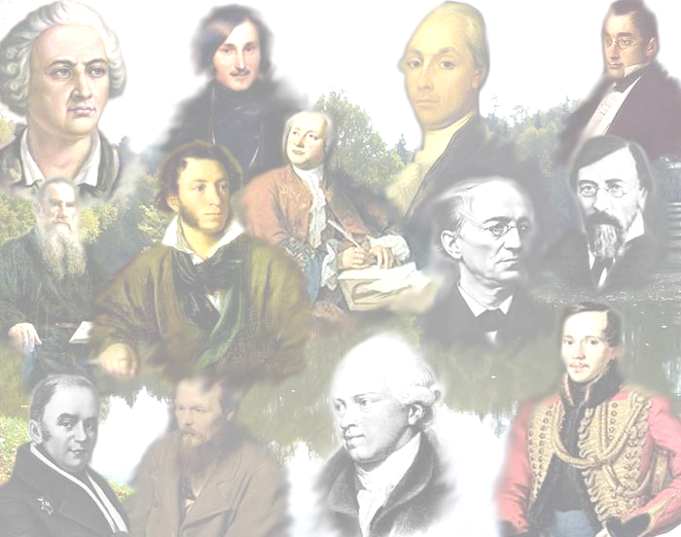
Работа с текстом учебника
Какие литературные
направления получили
развитие в русской
литературе первой
половины XIXв.?

Slide 15
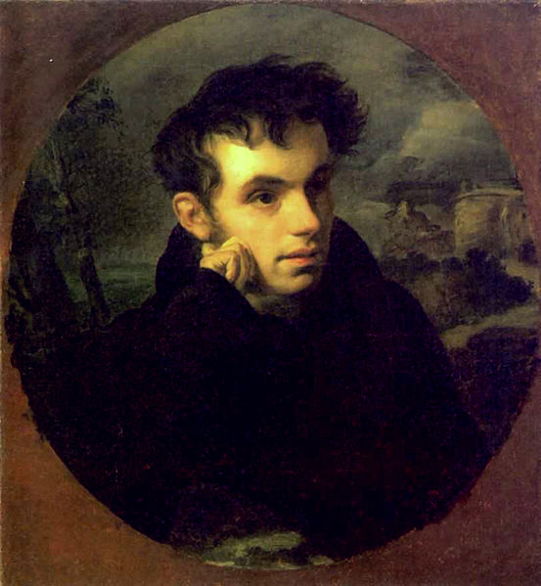
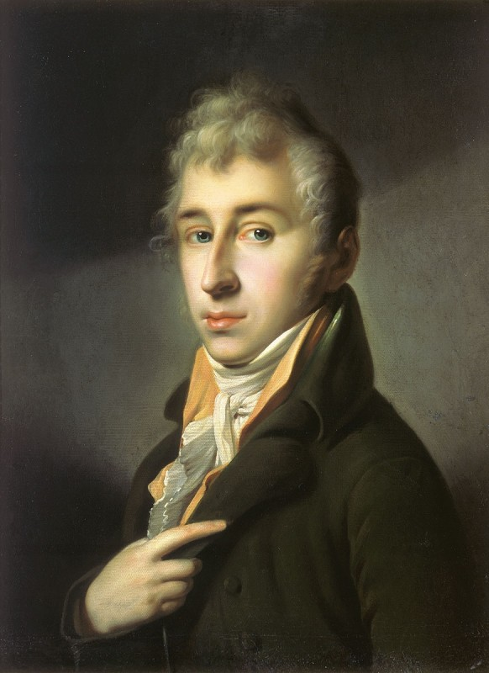
Создатель
русского
романтизма
Основоположник
русского сентиментализма
В.А.Жуковский
Н. М. Карамзин

Slide 16
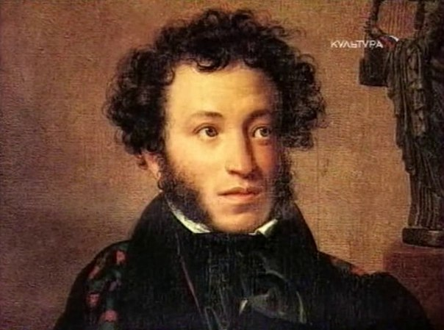
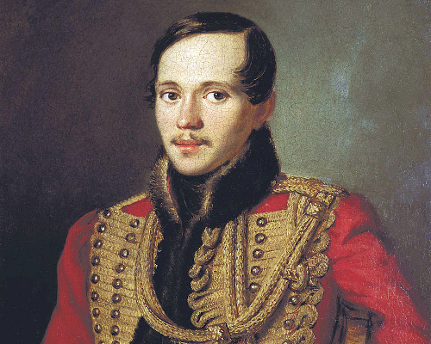
А.С.Пушкин
М.Ю. Лермонтов
Благодаря их произведениям русская литература обрела мировую известность.

Slide 17
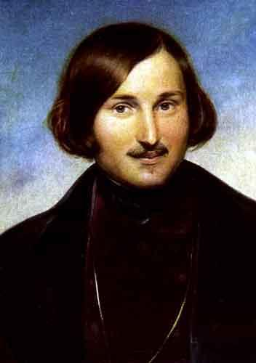
Основателем «натуральной школы» (критического реализма) явился Н.В.Гоголь: повесть «Шинель», «Мертвые души», «Ревизор» и др.
Н.В.Гоголь

Slide 18
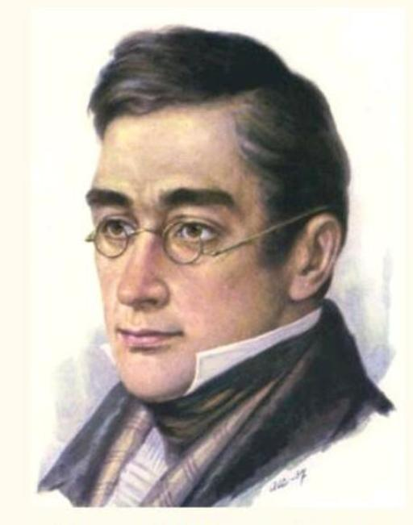
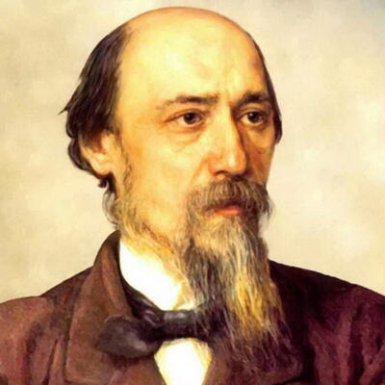
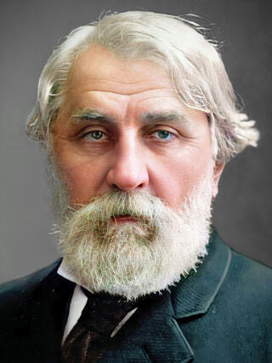
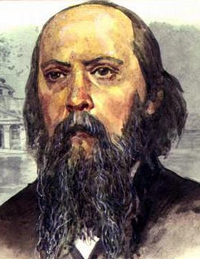
Представители русского реализма
А.С.Грибоедов
«Горе от ума»,
«Диалог половецких мужей»
Н. А. Некрасов
«Русские женщины»,
«Кому на Руси жить хорошо»…
И. С. Тургенев
«Бежин луг»,
«Охотничьи рассказы»
М. Е. Салтыков-Щедрин
«Повесть о том как один мужик двух генералов прокормил»

Slide 19
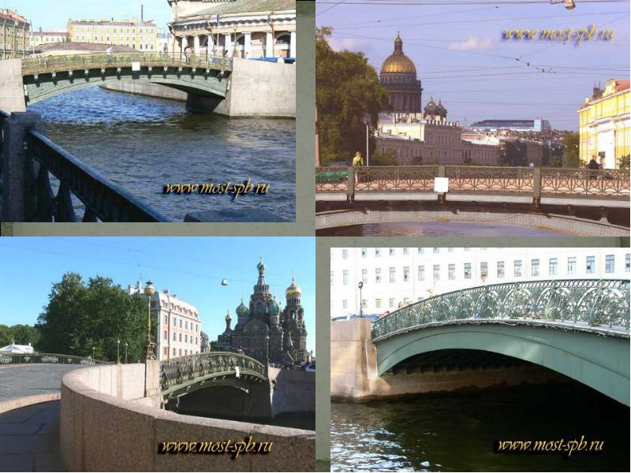
Архитектура
и
скульптура

Slide 20
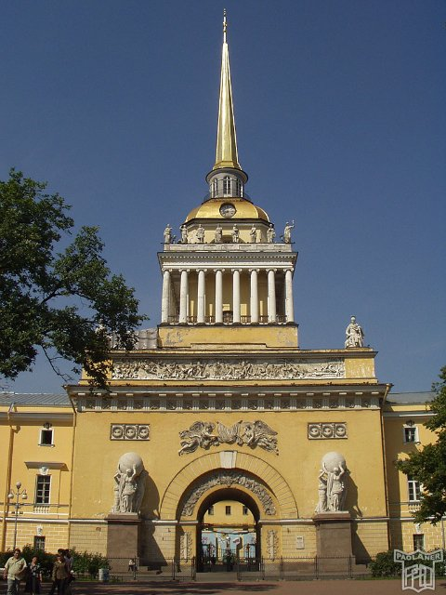
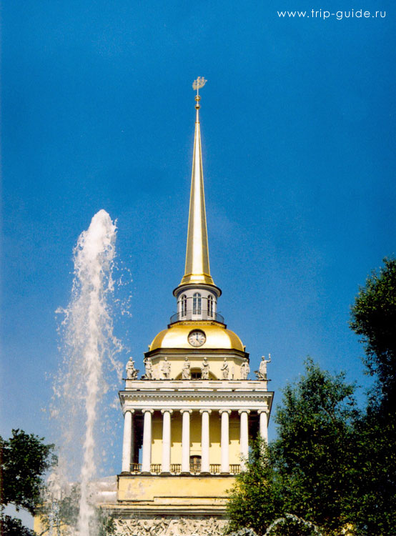
Классицизм
Адмиралтейство, архитектор А.Д. Захаров

Slide 21
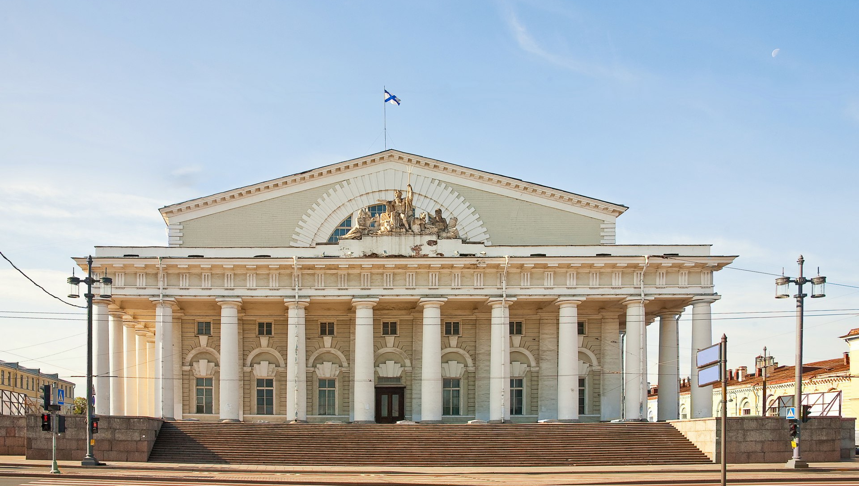
Здание биржи, архитектор А.Н. Воронихин

Slide 22
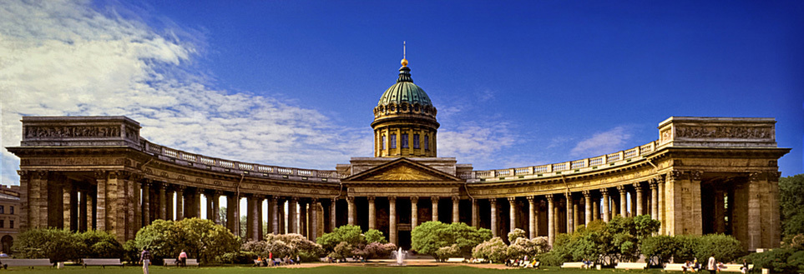
Казанский собор, архитектор А.Н. Воронихин

Slide 23
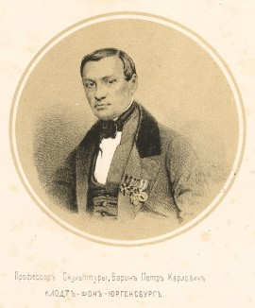
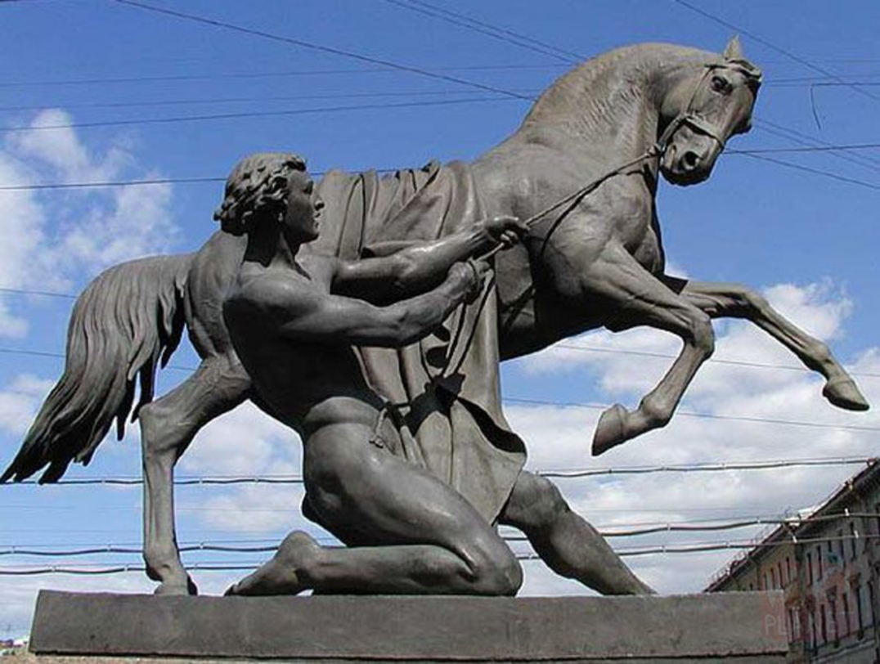
Пётр Карлович Клодт, скульптор

Slide 24
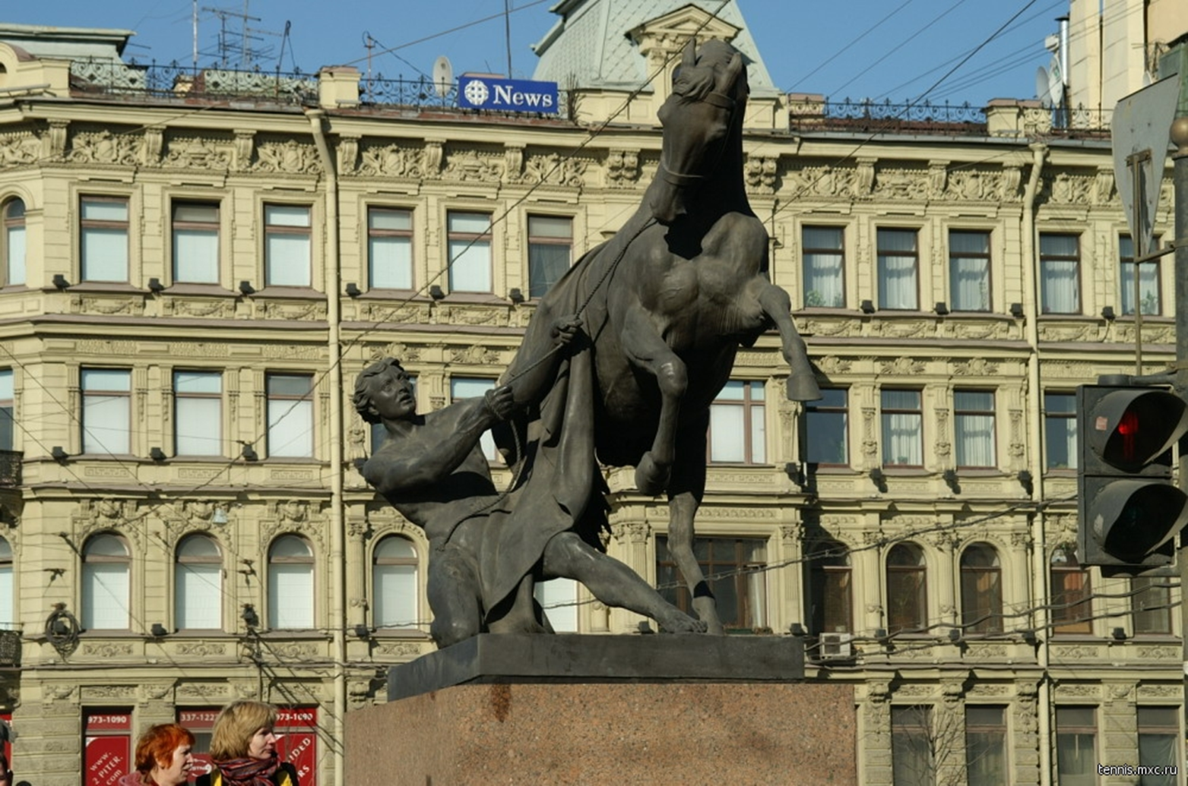

Slide 25
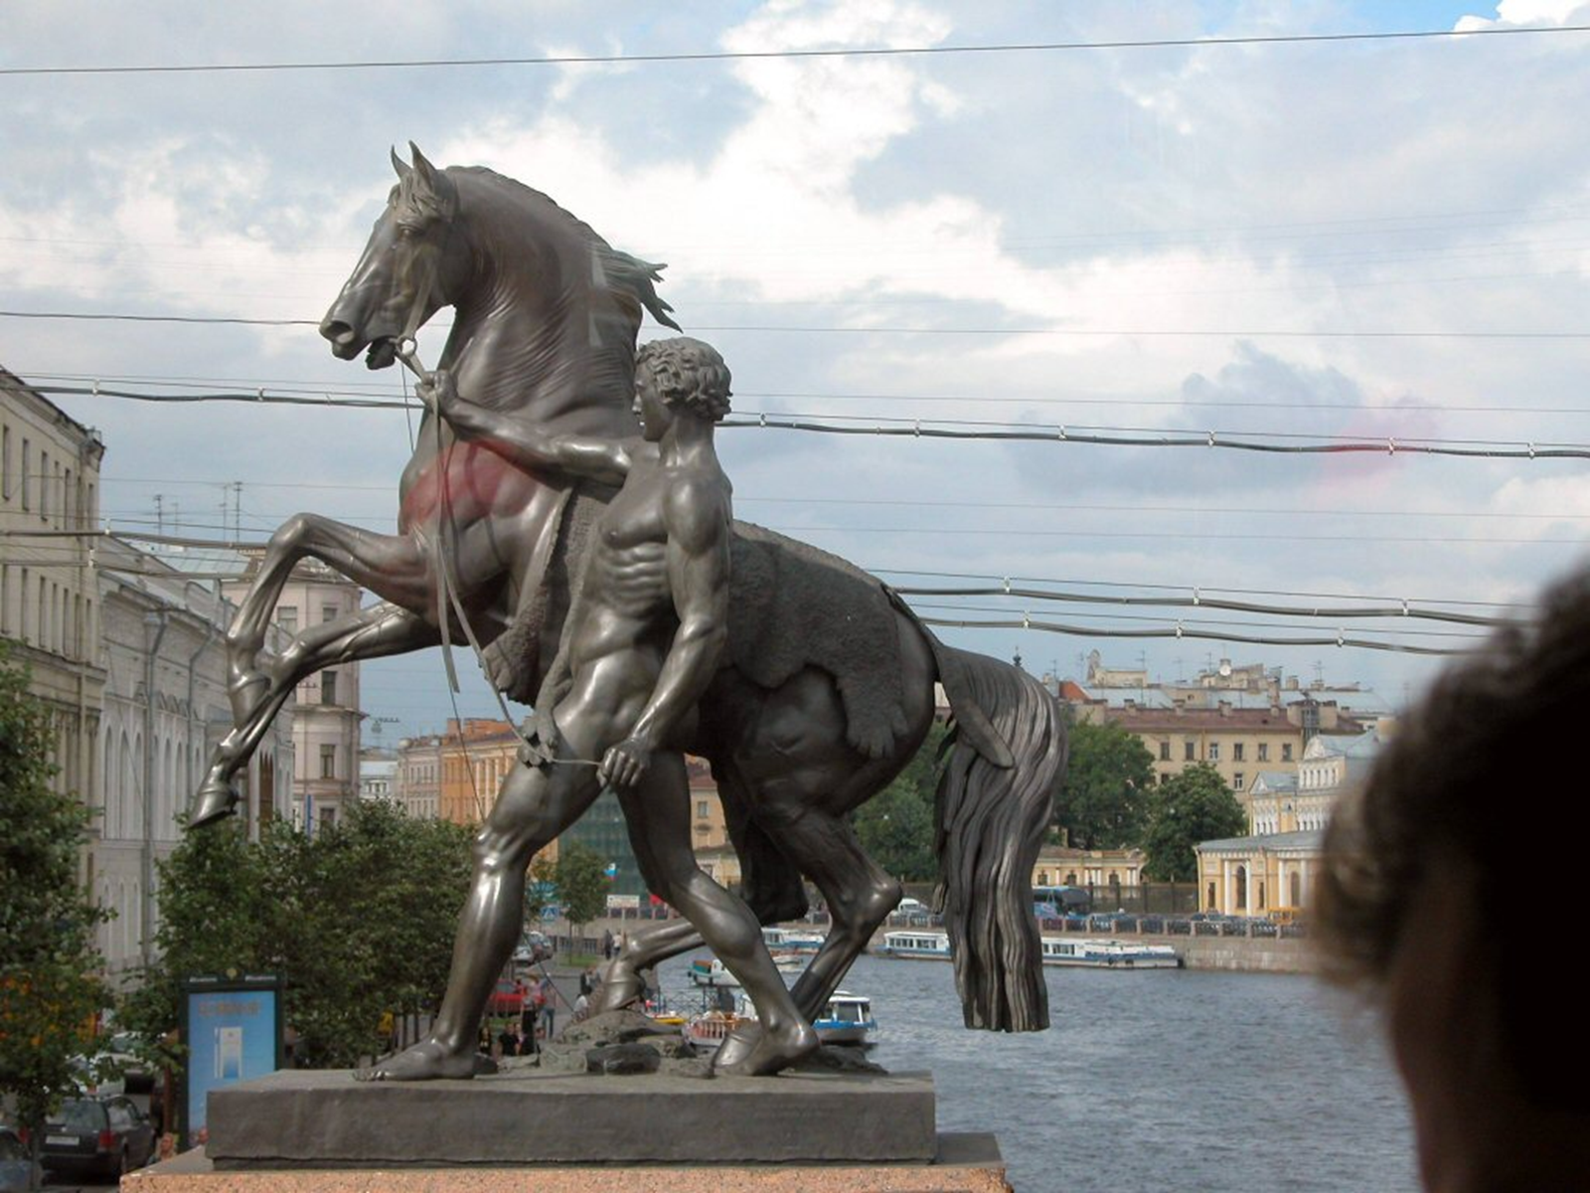

Slide 26
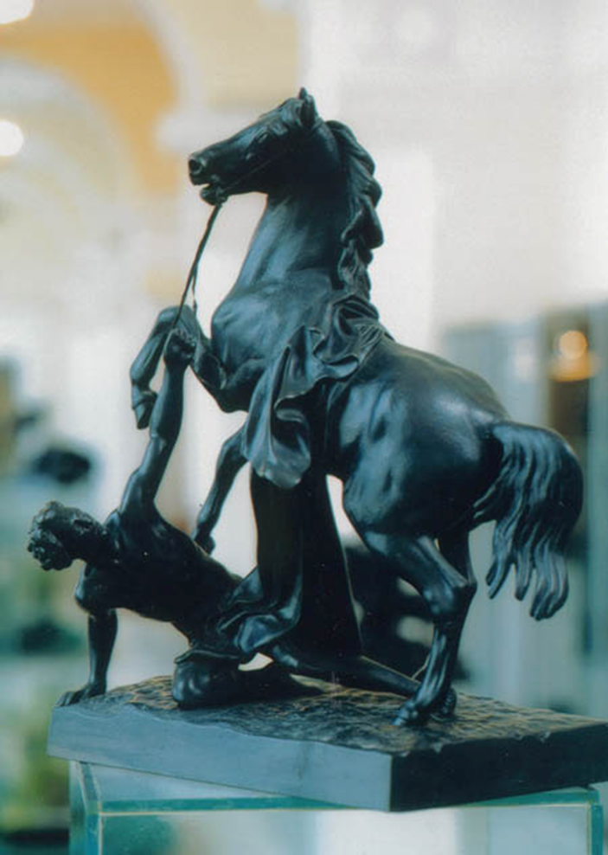
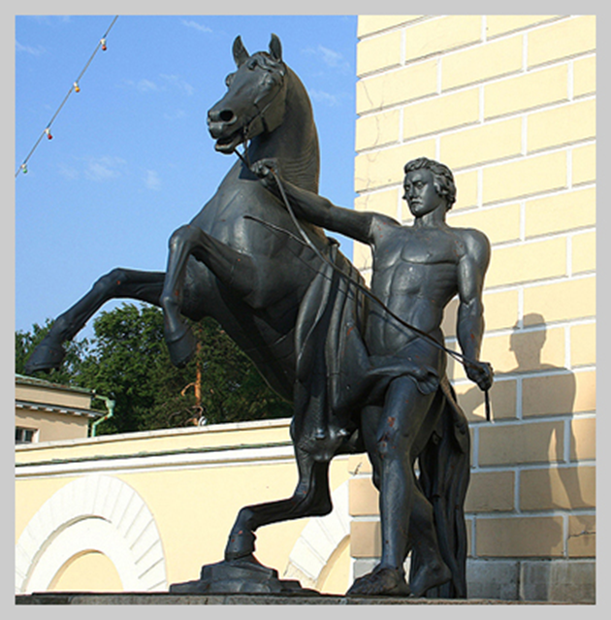

Slide 27
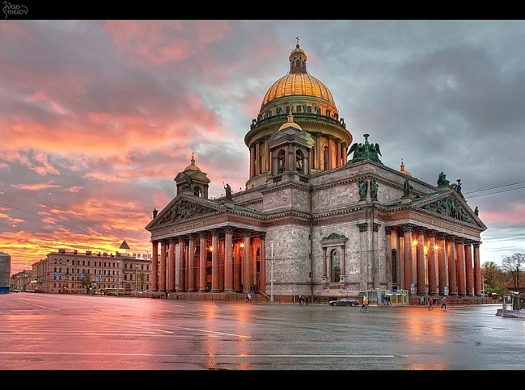
Исаакиевский собор Огюст Монферран

Slide 28
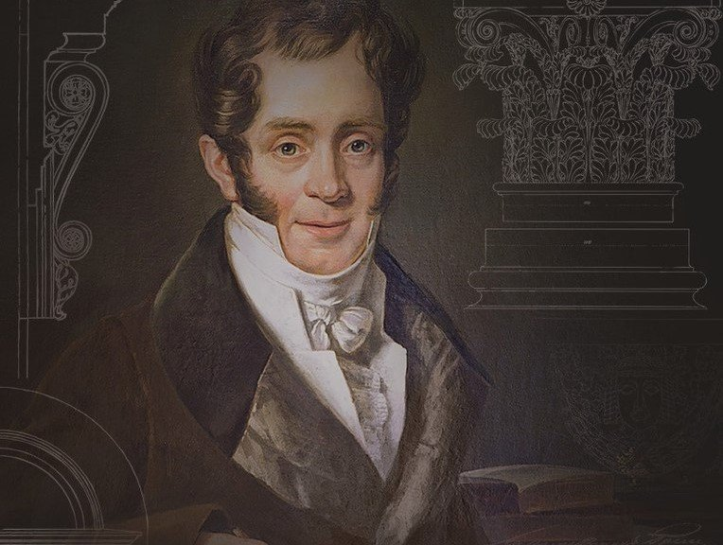
Карл
Иванович
Росси,
архитектор

Slide 29
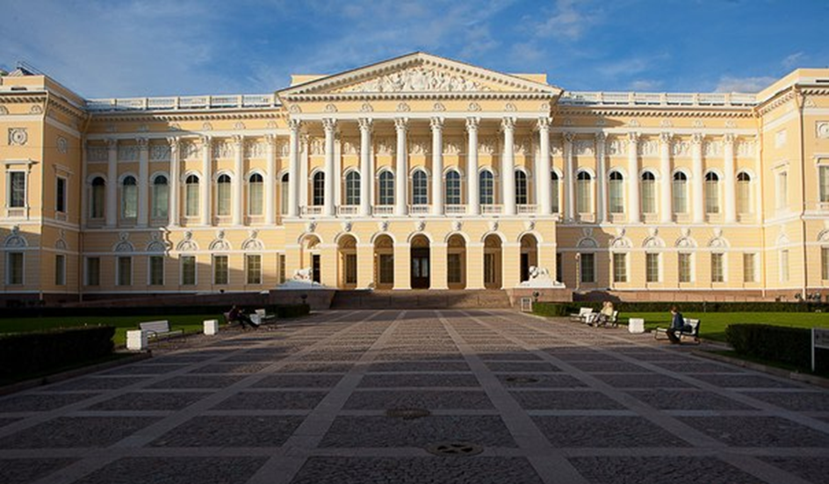
Русский ампир
Михайловский дворец

Slide 30
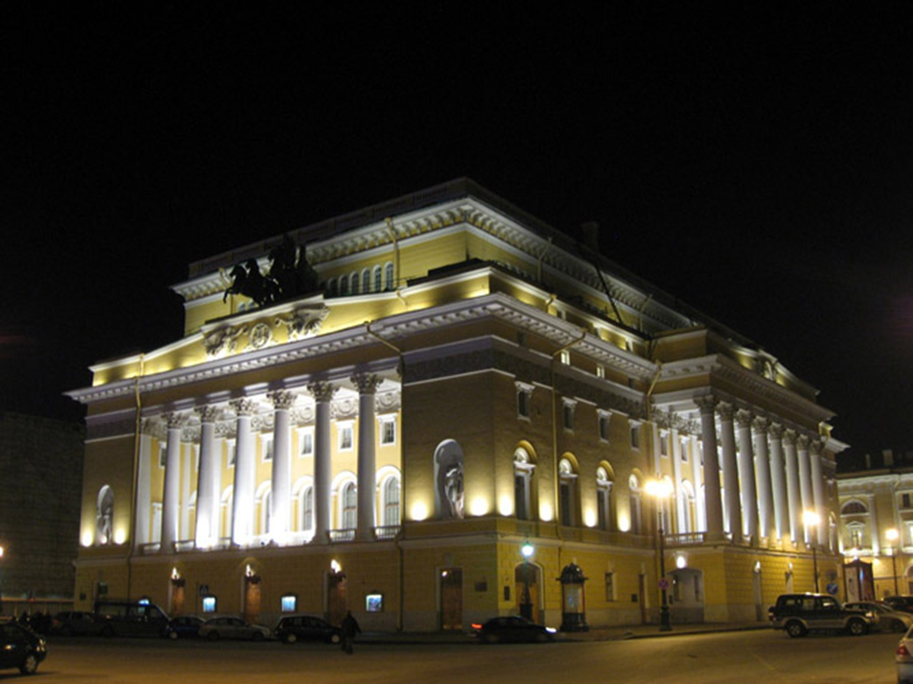
Александринский театр
Стиль АМПИР

Slide 31
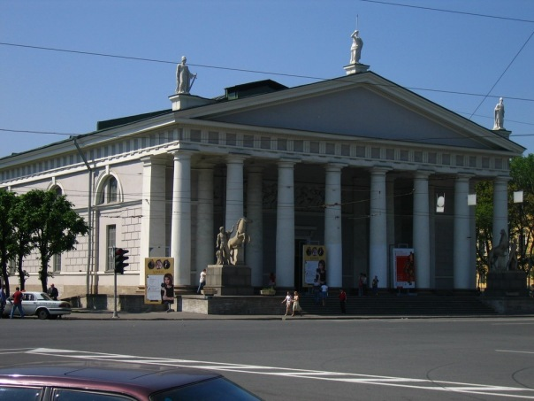
Московский классицизм
Здание манежа

Slide 32
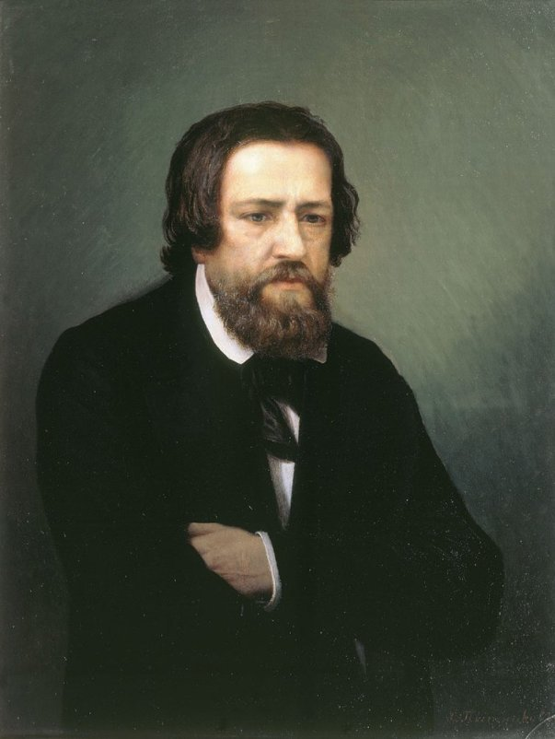
Крупнейшим мастером русской живописи был Александр Андреевич Иванов («Явление Христа народу»). Художнику удалось показать высокое предназначение просвещения, слова, способного указать народу путь к лучшему.
А.А.Иванов

Slide 33
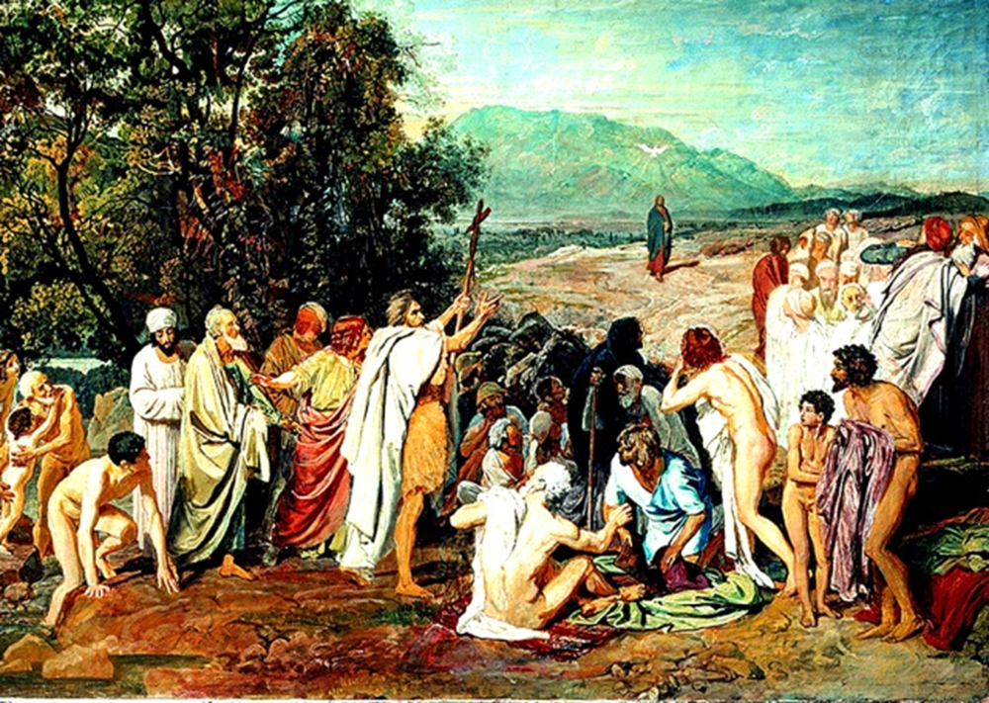
«Явление Христа народу»

Slide 34
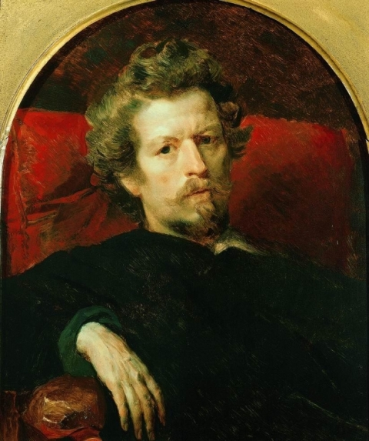
Крупнейшей фигурой классицизма стал
Карл Павлович Брюллов. В его работах обозначилось стремление
к реализму: «Автопортрет», «Всадница»,
«Последний день Помпеи».

Slide 35
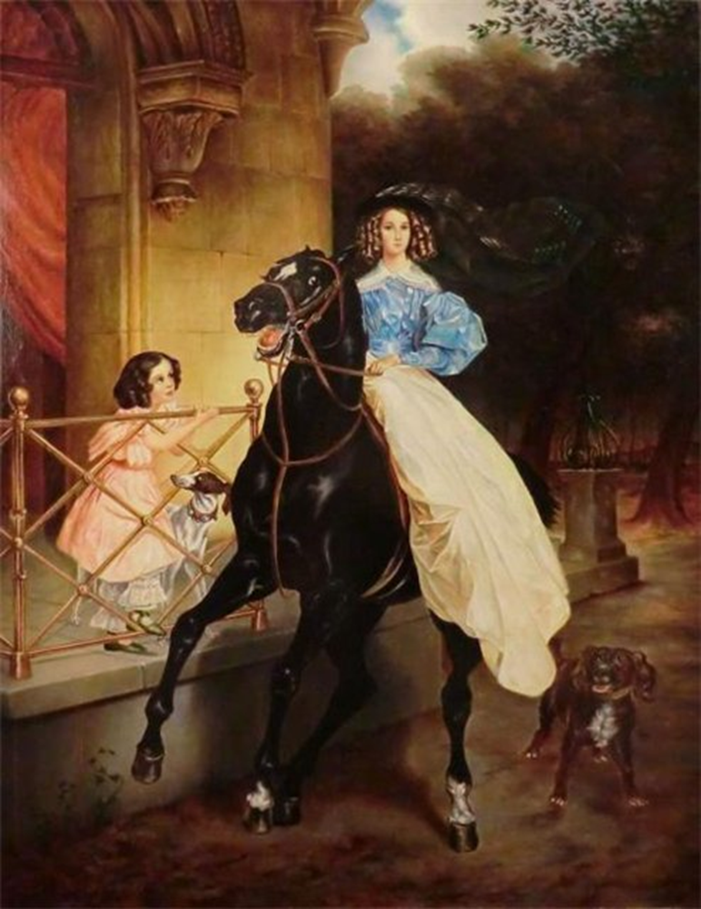
«Всадница»

Slide 36
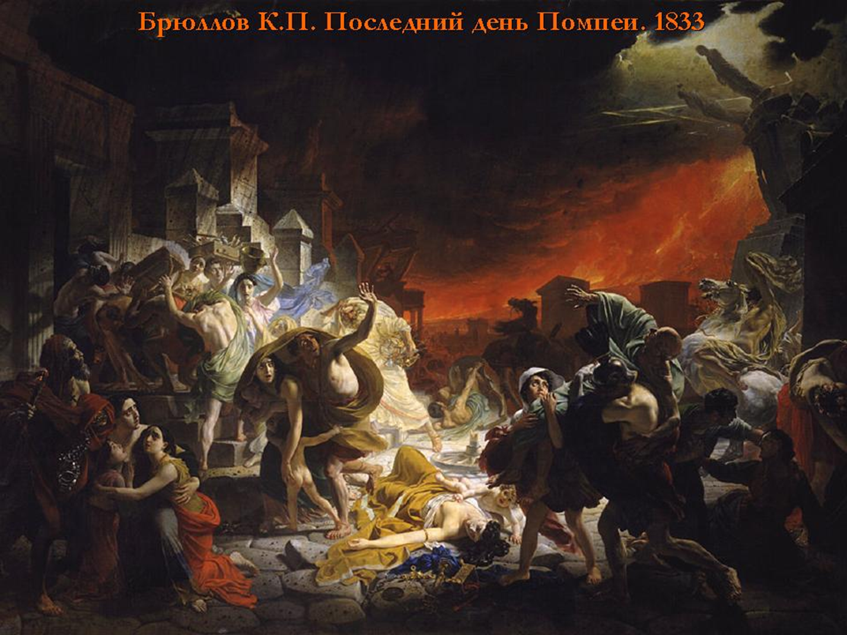

Slide 37
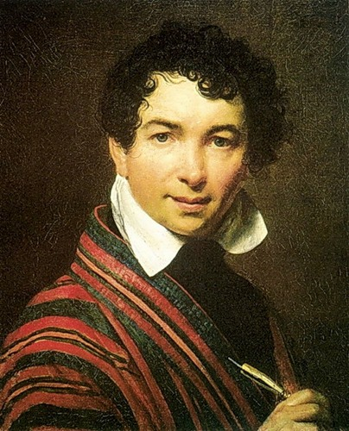
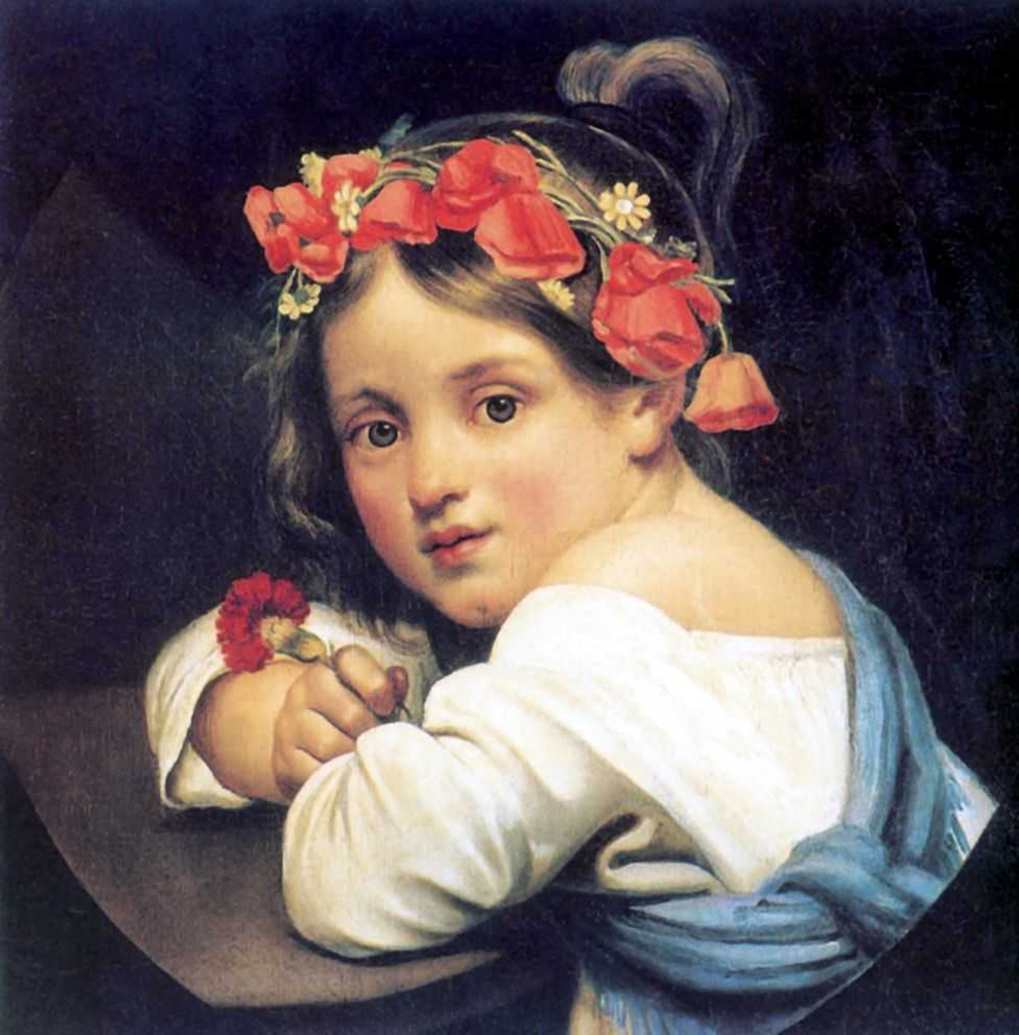
Романтизм
в живописи
«Девушка с венком»
О.А.Кипренский

Slide 38



Портрет
А.С. Пушкина

Slide 39



Романтизм
в живописи
В.А.Тропинин

Slide 40


Название картины неизвестно
«Портрет сестры»

Slide 41



П.А.Федотов
Основоположник
критического реализма в русской живописи

Slide 42

«Сватовство майора»

Slide 43


Театр
Были по происхождению крепостными и начинали свою
карьеру в крепостном театре
М.С. Щепкин
П.С. Мочалов

Slide 44

Музыка
Оперы , симфонические произведения,
романсы
В 1836 г. на сцене московского Большого театра состоялась премьера оперы Михаила Ивановича Глинки (1804—1857) «Жизнь за царя».
Впоследствии она шла под названием «Иван Сусанин».
Самый знаменитый романс— «Я помню чудное мгновенье» — написан на стихи А. С. Пушкина
М.И.Глинка
https://sheba.spb.ru/go/mz/kl/Glinka-UvertiuraKOpere-ruslanILiudmila.mp3

